Slide 1
Sentia
Şarapta Serbet Kükürt ve Malik Asit Analizinde Kolay ve Hızlı Çözümler

Slide 2
Şarap üretim süreci keyifli, uzun ve zorlu bir süreç olabilir. Üretim aşamasında yapılması gereken serbest kükürt dioksit ve malik asit analizleri için yeni nesil biyosensör teknolojisinin kullanıldığı pratik ve hızlı çözüm sunan Sentia ürünleri ile yeni bir dönem başlıyor…

Slide 3
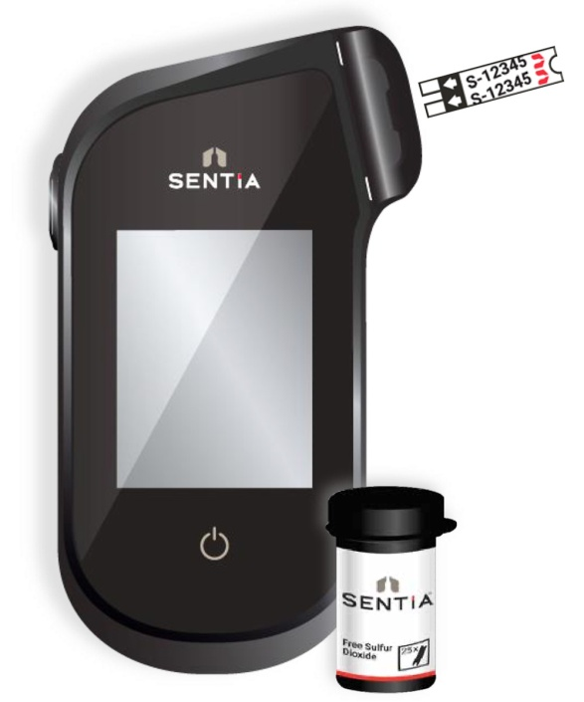
SENTİA TM ANALİZÖRÜ, Fermantasyon sonrası kırmızı veya beyaz şarapta Serbest SO2 konsantrasyonunu ölçmek için SENTİA TM Serbest SO2 test şeritleri ile birlikte çalışır

Slide 4
Zengin dokunmatik ekranı ve uzun pil ömrü ile SENTİA TM SİSTEMİ, ihtiyacınız olan her yerde ve her zaman, bir dakikadan kısa sürede test sonuçlarını almanızı sağlar.

Slide 5
Elde tutulan boyutu ile pratik,
şaraphanede analiz yapmanızı sağlar
Sonuçları wi-fi aracılığıyla bir bilgisayara, tablete veya telefona yüklebilirsiniz

Slide 6
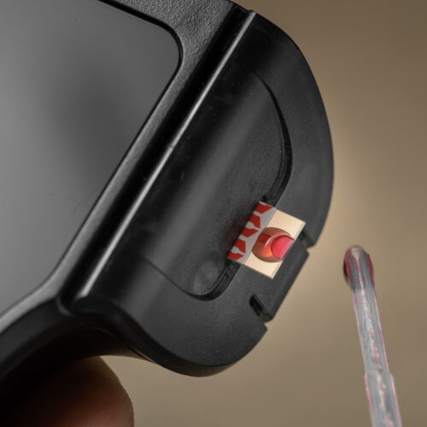
Sentia Kullanmanın Sağladığı Ayrıcalıklar
*Tek bir şarjla 100'den fazla Serbest SO2 testi yapılabilir, diğer test yöntemleriyle karşılaştırılabilir, tekrarlanabilir.
*Analiz herhangi bir ekip üyesi için kolay ve hızlı test imkanı sağlar.
*Otomatik kalibrasyon ayrıcalığı(kalibrasyon gerekmez),
*Reaktif gerekmez,
*Ölçüm aralığı: 3 ila 50 mg/l (serbest so2).
*Numune boyutu: en az 8 mikrolitre (bir damla şarap).
*İnceleme veya indirme için 1000’e kadar test sonucunu saklar.
*Uzun pil ömrü (100’den fazla ücretsiz so2 testi).

Slide 7
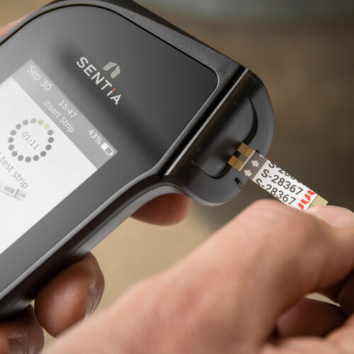
Sentia
Sentia TM serbest SO2 test şeritleri testi kolaylaştırır.
İlave dahili kalite kontrol koruması ve kolay numune uygulaması için tasarlanmış numune yuvası uzantısı (sundurma) sayesinde yalnızca tek bir damla şaraba ihtiyaç duyulur.
Böylece gerçekten önemli olan şeye odaklanabilir, ihtiyacınız olan sonuçları istediğiniz zaman ve istediğiniz yerde elde edebilirsiniz.

Slide 8
Sentia’yı hangi ülkelerde kullanabilirim?
*Sentia tm Avustralya, Yeni Zelanda, Kanada, Avrupa (ab) ve Amerika Birleşik Devletleri'nde düzenleyici onaya sahiptir.

Slide 9
Analiz için numune hazırlamak gerekli midir?
Serbest so2 analizi için numune hazırlamaya gerek yoktur. Sentia tm Analyzer tarafından istendiğinde test strip'e bir damla fermantasyon sonrası kırmızı veya beyaz şarap ile uygulama yapılır
Şarap numunenizi uyguladıktan sonra, sentiatm serbest so2 analizi için birdakikadan daha kısa süre içerisinde sonuç verir.
Sentia tm, belleğinde 1000'e kadar sonucu saklar.

Slide 10
Sentia ile geçmiş sonuçlarımı analiz edebilir miyim?
Sentia tm'den geçmiş sonuçlarınızı wi-fi üzerinden csv formatında dışa aktarabilirsiniz.
Bir e-tabloya girdikten sonra, sonuçlarınızı analiz etmek, sıralamak ve filtrelemek çok kolaydır.

Slide 11
Pil sağlamam gerekir mi? Pil ömrü ne kadardır?
*Sentia tm tamamen kapalı şarj edilebilir pil içerir ve bir güç adaptörü ile birlikte gelir.
*Sentia tm, pil şarjları arasında en az 100 serbest so2 testi çalıştırabilir.
*Pili şarjetmek, güç adaptörünü (ürünle verilir) takmak kadar basittir.

Slide 12
Sentia’yı sadece şarap numuneleri için mi kullanabilirim?
Sentia tm, fermantasyon sonrası kırmızı ve beyaz şarabın testi için
tasarlanmıştır.
Başka bir sıvıyı test etmek istiyorsanız, sentia tm'dan aldığınız
sonuçları başka bir bağımsız yöntemle çapraz kontrol etmenizi öneririz.

Slide 13
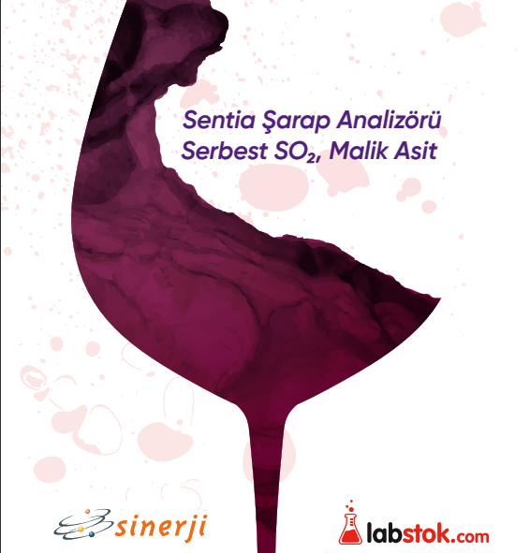
Sentia’yı nereden satın alabilirim? cihazın garantisi var mı?
Türkiye için Sinerji Laboratuvar ve Ürünleri Tic. ve San. Ltd. Şti.’den aşağıdaki iletişim bilgilerinden temasa geçerek satın alabilirsiniz.
Garanti ve teknik destek için Sinerji Laboratuvar ve Ürünleri Tic. ve San. Ltd. Şti.’ den aşağıdaki iletişim bilgilerinden temasa geçebilirsiniz

Slide 14
SİNERJİ LABORATUVAR VE ÜRÜNLERİ TİC. VE SAN. LTD. ŞTİ.
ADRES : tersane mahallesi 1660 sokak no:5 daire:1 karşıyaka - izmir
TEL :2323672662-3830108
FAX : 232 367 79 22
e-mail : sinerjilab@sinerjilab.com
web : www.sinerjilab.com
web : www.labstok.com

